Slide 2
CAPÍTULO 9
LA AUTOEVALUACIÓN DE NUESTRO TRABAJO COMO VÍA PARA LA MEJORA

Slide 3
Coordinadora: Profa. Aleika
Recopiladoras: Profa. Yira – Profa. Sidia
Moderador: Prof. Leonardo
Entrenadora: Profa. Nidia
Narradora: Profa. Edelmira
Investigador – Mensajero: Prof. Anel
Escriba: Profa. Maydeé- Profa. Carla
Tecnólogos: Profa. Venus- Prof. Miguel
Animadora: Profa. Diana
Observadora: Profa. María- Profa: Betzi
Voceros: Prof. Adolfo

Slide 4
LA AUTOEVALUACIÓN DE NUESTRO TRABAJO COMO VÍA
PARA LA MEJORA
NO PUEDO MÁS…
¿CAMBIARÁ ESTO ALGÚN DÍA?

Slide 5
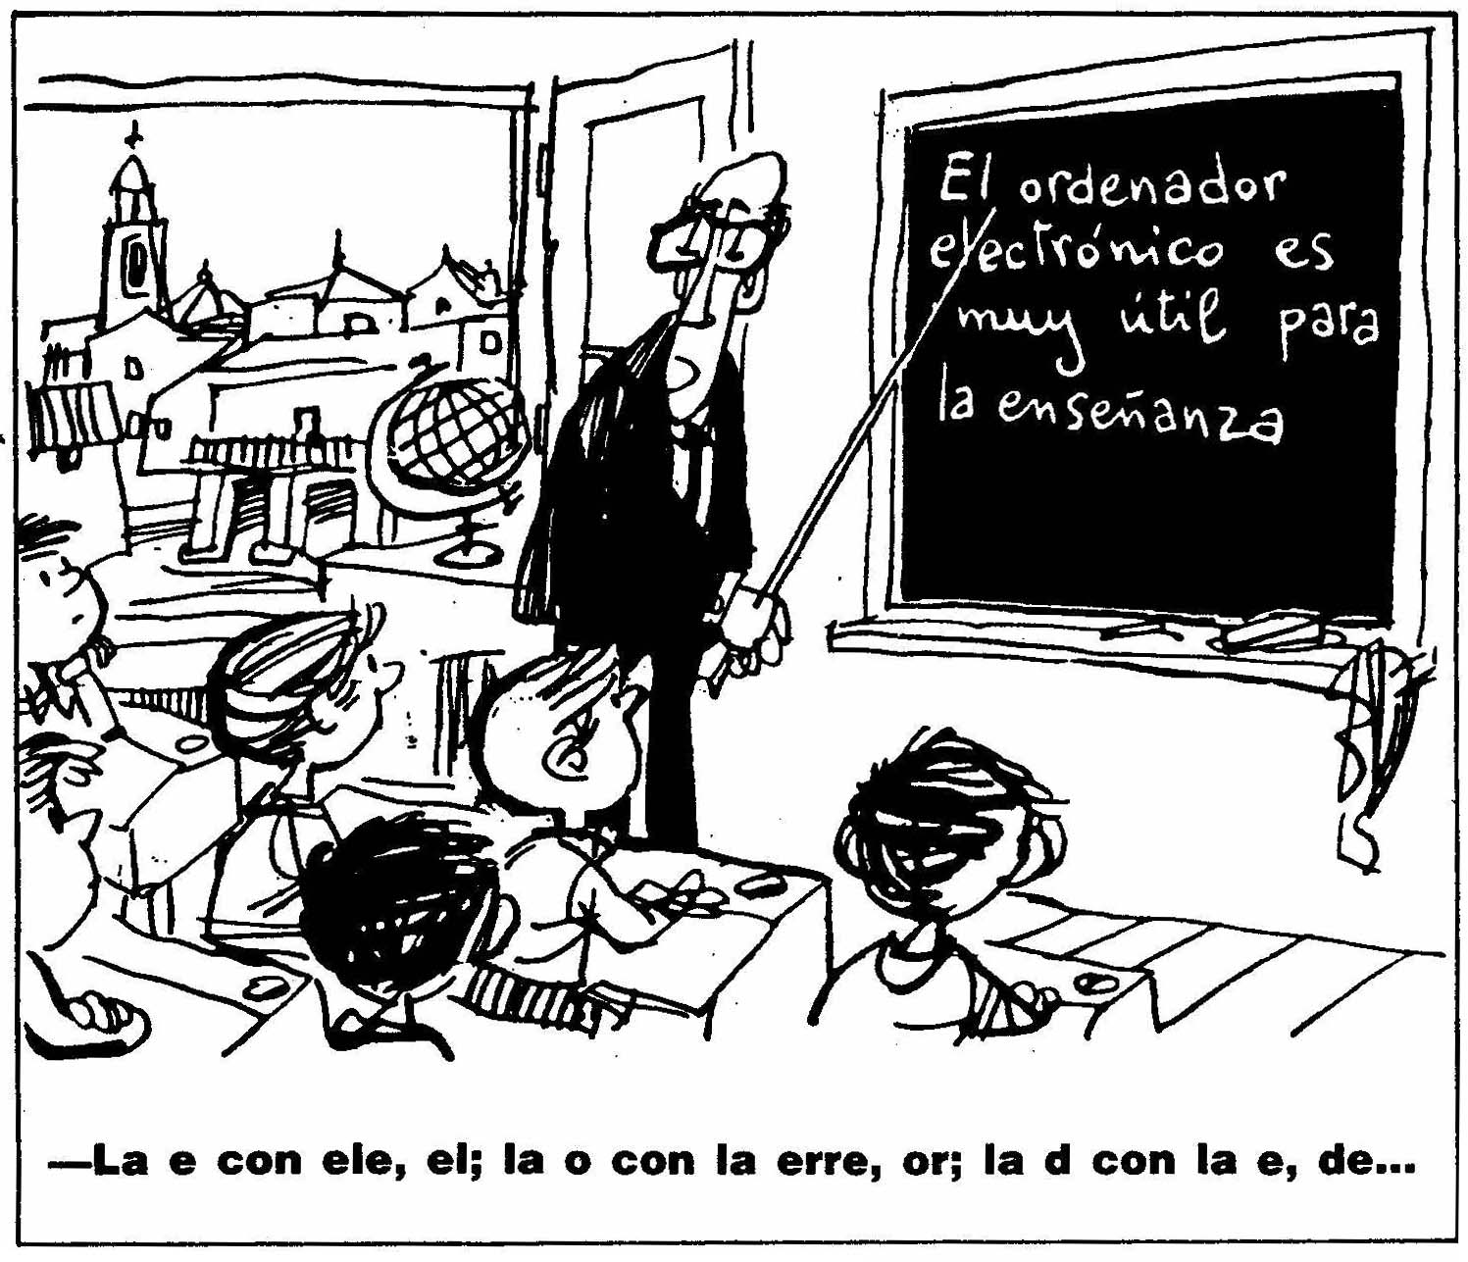

Slide 6
UNA SITUACIÓN DE AULA
Dramatización

Slide 7
Técnicas Y Estrategias De Autoevaluación
Diario
Texto Paralelo
dom | lun | mar | mié | jue | vie | sáb
1 | 2 | 3 | 4 | 5 | 6 | 7
8 | 9 | 10 | 11 | 12 | 13 | 14
15 | 16 | 17 | 18 | 19 | 20 | 21
22 | 23 | 24 | 25 | 26 | 27 | 28
29 | 30
Descripción del hecho | reflexiones

Slide 8
OTROS INSTRUMENTOS páginas: 186-192
Indicadores para la fase de preparación
Indicadores para la fase de realización (motivación :inicial de los alumnos, a lo largo de todo el proceso)
Presentación de los contenidos ( conceptos, procedimientos y actitudes)
Actividades en el aula
Recursos y organización del aula
Instrucciones, aclaraciones y orientaciones a las tareas de los alumnos
Clima del aula
Seguimiento/ control del proceso de enseñanza-aprendizaje
Diversidad

Slide 9
Conclusiones:
Son las indicaciones de lo que hacemos en nuestra labor como docentes: planificación, ejecución y evaluación (control y rendimiento).
Tiene que ver con la valoración del docente dentro del departamento al que pertenece y la que hace el técnico docente y a la dirección.

Slide 11
Escuchar a los demás PÁGINAS: 196-202
Es importante escuchar a los demás por que ven lo que nosotros no vemos.

Slide 12
YOCONOZCO Y LOS DEMÁS CONOCEN

Slide 13
EVALUAR ¿PARA QUÉ?
NECESIDAD DE APRENDER CONSTANTEMENTE
SE MANIFIESTA EN 3 TIPOS
APRENDIZAJE
INSTRUMENTAL
APRENDIZAJE
COLABORATIVO
APRENDIZAJE
DIALOGICO
ESTA CENTRADO EN
INCREMENTA
EL TRABAJO
Dirigida para
incrementar
DESARROLLO Y
CRECIMIENTO PROFESIONAL
CONFIANZA PERSONA
Y COMPETENCIA
PROFESIONAL
SE RELIZA A TRAVES DE
Dentro de
DESARROLLO DE
DESTREZAS Y MEJORA
DE LA CALIDAD
Un campo de
experiencias o problemas

Slide 14
REGALO PARA USTEDES

